Slide 1

Внеклассное мероприятие, посвящённое международному дню грамотности
Подготовила и провела учитель русского языка и литературы И.А. Мельникова
Сентябрь 2019

Slide 2

Когда отмечают, кто празднует

Slide 3

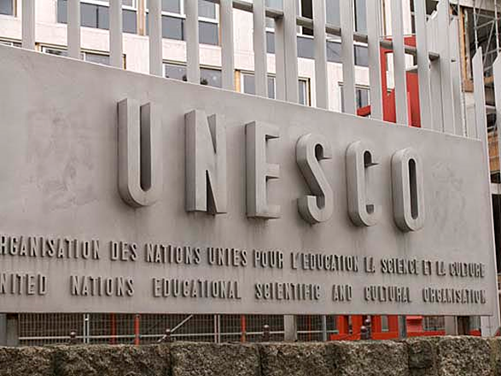
История праздника
Ежегодный Международный день грамотности объявлен ЮНЕСКО в 1966 году по рекомендации «Всемирной конференции министров образования по ликвидации неграмотности», состоявшейся в Тегеране в сентябре 1965 года. 8 сентября — день торжественного открытия этой конференции.
Этот день призван активизировать усилия общества по распространению грамотности.

Slide 4
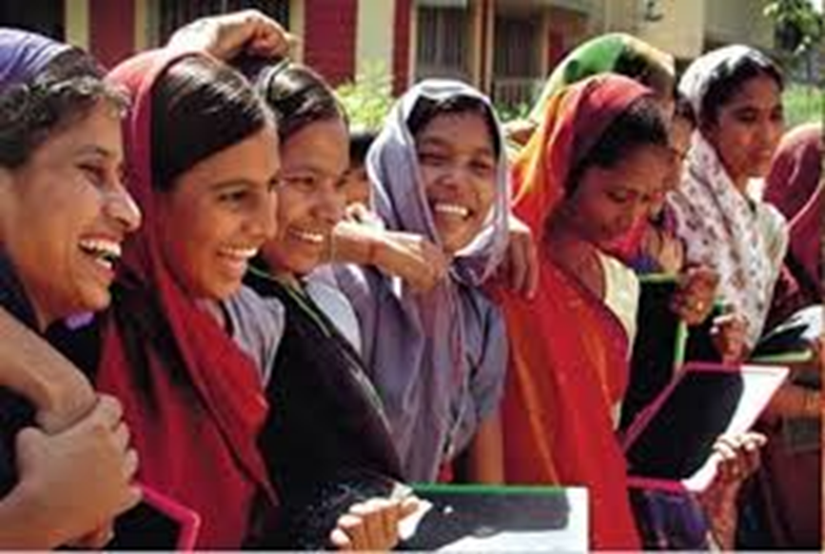
Более 65 лет ЮНЕСКО ведёт работу по распространению грамотности среди населения мира

Slide 5


Количество грамотных людей в мире 4 миллиарда.
Более 860 миллионов взрослых остаются неграмотными.
А более 100 миллионов детей не ходят в школу.
Менее 50 стран обеспечивают всеобщий доступ к начальному образованию.
Около 20% взрослого населения мира неграмотны.

Slide 6

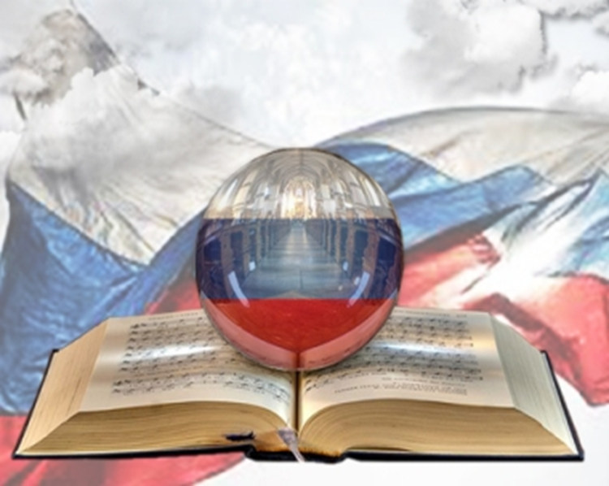
Как торжество отмечается в России и за рубежом

Slide 7
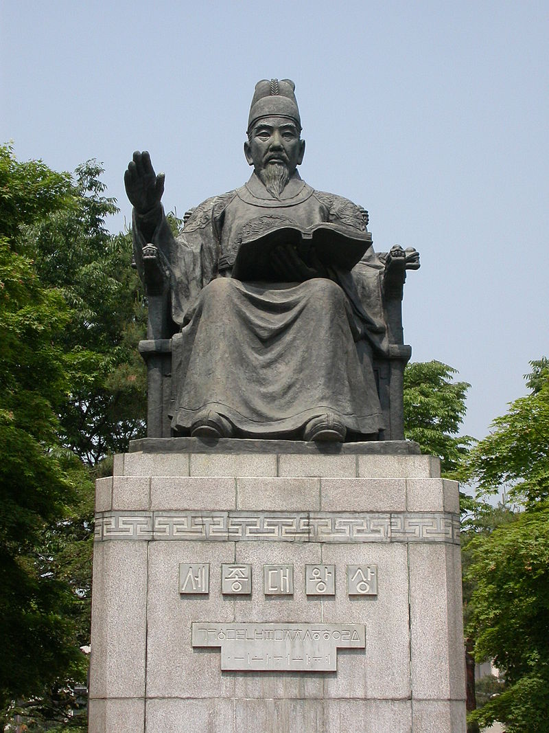
Интересные факты
В 1989 году в Республике Корея была учреждена награда короля
Сечжона за работу
в этой области.

Slide 8

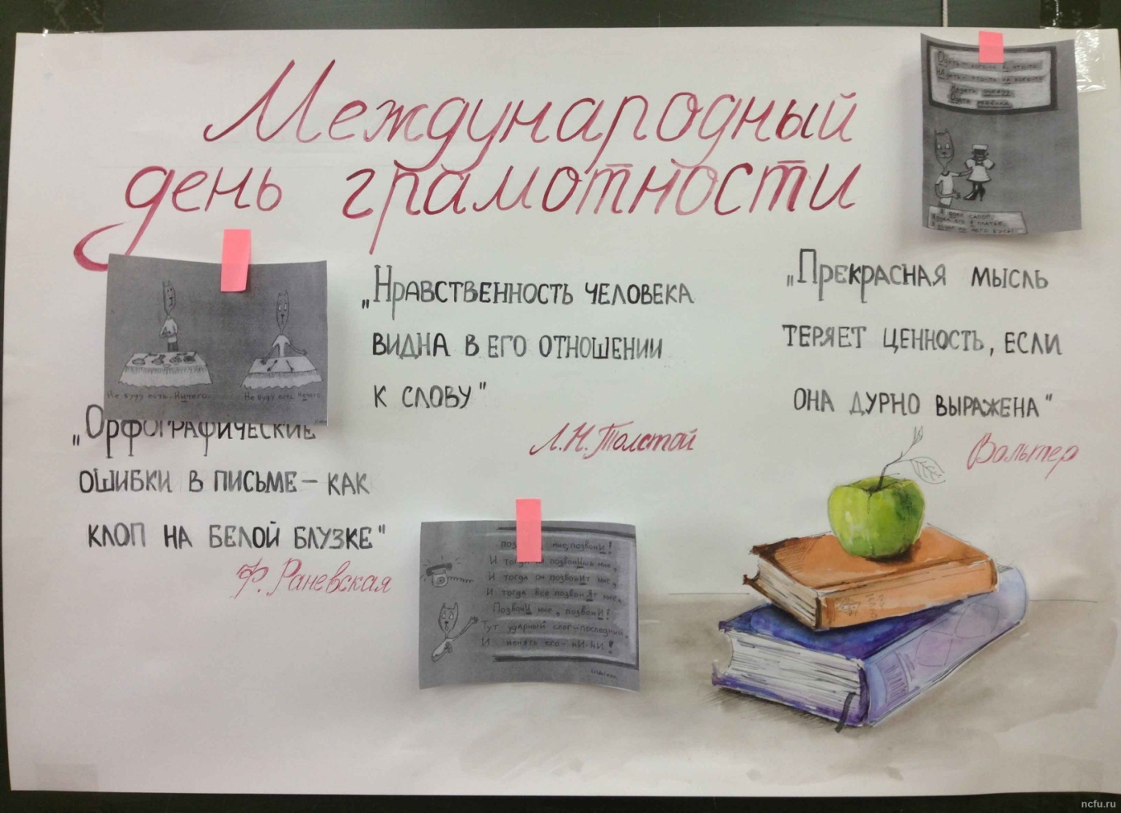
Язык наш прекрасный –
Богатый и звучный,
То мощный и страстный,
То нежно-певучий.
В нем есть и усмешка,
И мягкость, и ласка.
Написаны им
И рассказы, и сказки –
Страницы волшебных,
Волнующих книг!
Люби и храни
Наш великий язык!

Slide 9
Цитаты классиков о родном языке
Александр Сергеевич Пушкин говорил: «Русский язык – это выразительный и звучный язык, гибкий и мощный в своих оборотах и средствах». Ему свойственны «величавая плавность, яркость, простота и точность».
– Николай Васильевич Гоголь писал: «Дивишься драгоценности нашего языка: что ни звук, то и подарок: все зернисто, крупно, как сам жемчуг, и, право, иное названье еще драгоценней самой вещи».
– Лев Николаевич Толстой считал: «Русский язык – настоящий, сильный, где нужно – строгий, серьезный, где нужно-страстный, где нужно – бойкий и живой».
– Иван Сергеевич Тургенев посвятил русскому языку стихотворение в прозе: «Во дни сомнений, во дни тягостных раздумий о судьбах моей родины, ты один мне поддержка и опора, о великий, могучий, правдивый и свободный русский язык!.. Не будь тебя – как не впасть в отчаяние при виде всего, что совершается дома. Но нельзя верить, чтобы такой язык не был дан великому народу!».

Slide 10
А так ли важно быть грамотными?
Вовка в тридевятом царстве

Slide 11

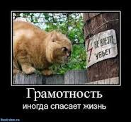
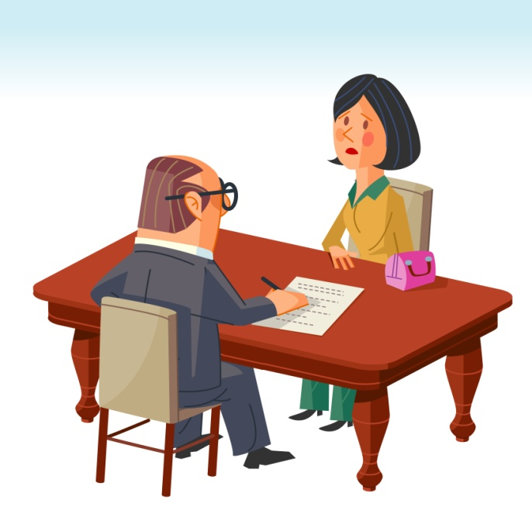
Грамотность не просто меняет жизнь людей

Slide 12
Задания по русскому языку
В каждом из рядов исключите слово, которое по смыслу не соответствует остальным:
портфель, карандаш, ручка, фломастер, мел;
лес, волк, медведь, корова, заяц;
дорога, улица, шоссе, тротуар, пол;
кошка, письмо, полотенце, слива, быстрый;
стол, комната, садовая скамейка, стул, книжный шкаф.

Slide 13
Задания по русскому языку
Из каждого слова возьмите только первые слоги и составьте новое слово:
автомобиль, тормоз;
колос, рота, ваза;
молоко, нерест, таракан;
кора, лото, боксер;
баран, рана, банщик.

Slide 14
Задания по русскому языку
Объясните, что означают фразеологические обороты:
кожа да кости;
хоть кровь из носу;
рукой подать;
дырявая память;
на всех парусах;
перемывать косточки;
как рыба в воде.

Slide 15

Много языков на свете разных-
Выучить их все не смог бы я,
Все они по-своему прекрасны,
В каждом есть изюминка своя.
Говорят в Париже по-французски,
По-немецки говорит Берлин;
Мне же дорог мой, привычный, русский,
Для меня родной лишь он один.

Slide 17
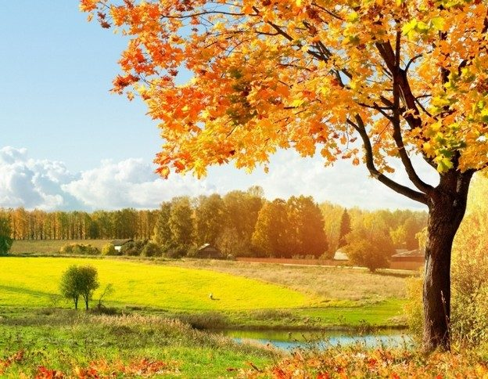
Проверь себя или испытай себя!

Slide 18
Спасибо
за внимание и участие!

